Slide 1
MOS POWERPOINT 2016 Bài 7: CHUẨN BỊ BÀI TRÌNH CHIẾU
Created by: IIG Vietnam

Slide 2
Hướng dẫn sử dụng
Sử dụng màn hình ở chế độ Show Presenter View bao gồm phần lý thuyết và hướng dẫn thao tác thực hành
Các câu hỏi ôn tập bao gồm cả phần đáp án dưới dạng Animation

Slide 3
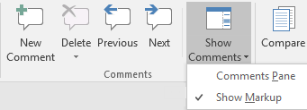
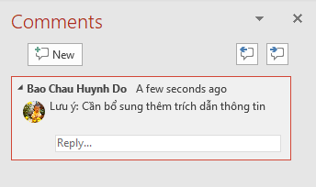
Comment – Ghi chú
Comment là một ghi chú, hay một bình luận có thể đính kèm vào đối tượng hoặc văn bản trên slide hoặc toàn bộ slide.
Có thể sử dụng nút Show Comments trên thẻ Review để hiển thị các Comment trong ngăn Comments hoặc hiển thị biểu tượng đánh dấu Comment.

Slide 4
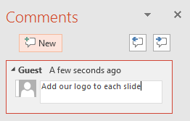
Comment – Ghi chú
Comment trong PowerPoint có thể chèn tại bất kỳ vị trí nào trong bài trình chiếu.
Notes:
Chèn một Comment:
Chọn văn bản hoặc đối tượng mà muốn bình luận ⇨ trên thẻ Review, nhóm Comments, nhấp vào New Comment.
Hoặc, chọn văn bản hoặc đối tượng mà muốn bình luận ⇨ trên thanh trạng thái, bấm vào nút Comments ⇨ trong ngăn Comments, bấm New trong ngăn Comments sẽ hiển thị biểu tượng nhận xét bên cạnh đối tượng đã chọn trên slide và mở hộp nhận xét mới.
Nhập bình luận vào hộp thoại ⇨ nhấn ENTER hoặc bấm bên ngoài khung bình luận để kết thúc.
Chèn Comment nhiều dòng:
Sử dụng SHIFT + ENTER để chèn một dòng mới.
Nhận xét chứa định danh, bao gồm tên người dùng đã thêm nhận xét và ngày tạo hoặc chỉnh sửa từng nhận xét.
Thay đổi tên người dùng
Nhấp vào thẻ File, bấm Options ⇨ chọn General ⇨ nhập thông tin của bạn vào hộp User name ⇨ bấm OK.
Nếu muốn sử dụng một tên người dùng cụ thể bất kể User Name của tài khoản Microsoft đang hoạt động, hãy bấm chọn hộp kiểm Always use these values regardless of sign in to Office.

Slide 5
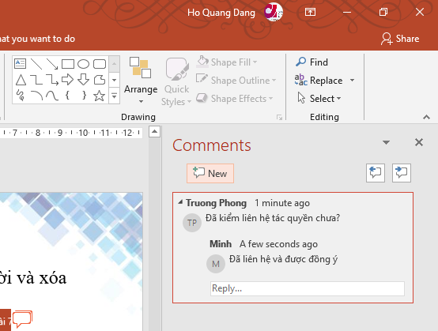
Quản lý comment
Quản lý Comment bao gồm nhập, di chuyển, trả lời và xóa
Notes:
Mở ngăn Comments:
Trên thẻ Review, nhóm Comments, nhấp vào mũi tên Show Comments ⇨ bấm Comments Pane.
Nhấp vào nút Comments trên thanh trạng thái.
Nhấp vào biểu tượng Comments trên slide.
Di chuyển đến Comments tiếp theo hoặc trước đó:
Trong ngăn Comments, nhấp vào nút mũi tên Previous và Next.
Trên thẻ Review, nhóm Comments, sử dụng các nút Previous và Next.
Khi đến comment cuối cùng, có thể nhấp vào Cancel để ngừng đọc comment.
Nếu muốn bắt đầu đọc từ comment đầu, nhấp vào Continue.
Di chuyển một Comments:
Hãy kéo biểu tượng Comments đến một vị trí mới trên slide.

Slide 6
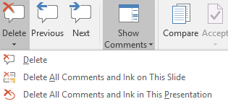
Chỉnh sửa và phản hồi comment
Sử dụng ngăn Comments để chỉnh sửa hoặc trả lời các comment mà người đánh giá khác thêm vào bài trình chiếu.
Chọn một comment trong ngăn Comments hoặc nhấp vào biểu tượng comment để mở ngăn Comments và thực hiện chỉnh sửa, phản hồi.
Notes:
Chỉnh sửa comment:
Chọn mở comment ⇨ thực hiện các thay đổi cần thiết trong hộp comment ⇨ nhấp bên ngoài comment để hoàn tất.
Trả lời comment:
Bấm chọn comment ⇨ trong ngăn Comments, nhập câu trả lời của vào hộp Reply ⇨ bấm bên ngoài comment hoặc nhấn TAB để hoàn tất.
Khi trả lời comment, PowerPoint sẽ cập nhật thông tin nhận dạng comment với thông tin của bạn.
Xóa comment:
Trong ngăn Comments, nhấp vào comment và sau đó nhấp .
Nhấp chuột phải vào biểu tượng và nhấp vào nút Delete Comment
Trên thẻ Review, nhóm Comments, nhấp vào mũi tên Delete Comment và chọn một trong các tùy chọn

Slide 7
So sánh các bài trình chiếu (Comparing)
Tính năng Comparing trong PowerPoint giúp tìm và xem lại sự khác biệt giữa hai phiên bản bài trình chiếu.
Những thay đổi được thực hiện sau đó có thể được hợp nhất thành một tập tin.
Trước khi gửi bài trình chiếu cho người khác góp ý, nên tạo một bản sao của bài trình chiếu.

Slide 8
So sánh các bài trình chiếu (Comparing)
Khi so sánh hai bài trình chiếu, bạn có thể điều hướng để xem các khác biệt và kết hợp các thay đổi từ phiên bản thứ hai thành phiên bản gốc một lần hoặc từng phần.
PowerPoint hiển thị tất cả sự khác biệt giữa hai phiên bản ở phần dưới cùng của ngăn Revisions.
Phần trên của ngăn Revisions hiển thị các thay đổi đối với slide hiện tại trong thẻ Slides hoặc thẻ Details.
PowerPoint nêu bật sự khác biệt và hiển thị biểu tượng Change bên cạnh mỗi điểm khác biệt trên slide.

Slide 9
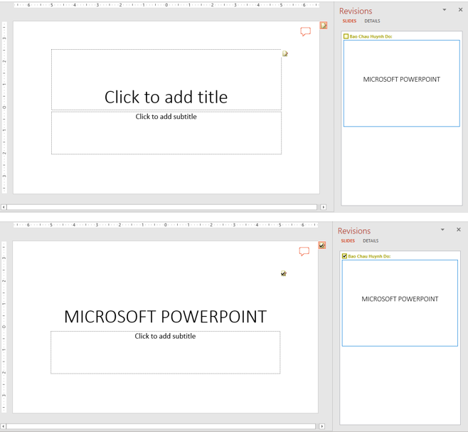
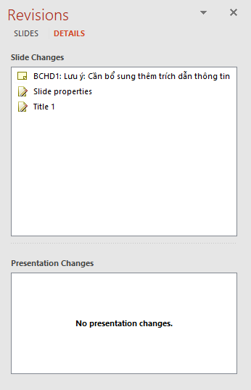
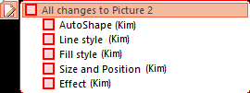
So sánh các bài trình chiếu (Comparing)
Notes:
So sánh hai bài trình chiếu:
Hãy mở phiên bản gốc của bài trình chiếu ⇨ trên thẻ Review, nhóm Compare, bấm Compare ⇨ chọn để mở phiên bản thứ hai ⇨ nhấp Merge.
Thẻ Slide trong ngăn Revisions hiển thị hình ảnh của slide với tất cả các thay đổi được áp dụng.
Thẻ Details trong ngăn Revisions hiển thị danh sách các comment và thay đổi đối với slide hiện tại.
Mở hoặc đóng ngăn Revisions:
Trên thẻ Review, nhóm Compare, bấm Reviewing Pane.
Điều hướng xem những khác biệt giữa 2 phiên bản:
Trong ngăn Revisions, bấm vào một thay đổi trong danh sách Presentation Changes.
Trong ngăn Revisions, bấm vào một thay đổi cụ thể trong thẻ Details.
Trên thẻ Review, nhóm Compare, bấm Next Change hoặc Previous Change.
Đối với mỗi điểm khác biệt, PowerPoint cho thấy chi tiết về những thay đổi và người thực hiện nó.
Chấp nhận hoặc hủy bỏ các thay đổi:
Bấm vào biểu tượng Change trên slide ⇨ sử dụng các hộp kiểm để chọn các thay đổi muốn chấp nhận hoặc từ chối ⇨ trên thẻ Review, nhóm Compare, bấm Accept hoặc Reject.
Nếu bấm Accept: các thay đổi đã chọn sẽ được đưa vào bài trình chiếu.
Nếu bấm Reject: phiên bản gốc của các thay đổi đã chọn sẽ được khôi phục.
Kết hợp các thay đổi từ phiên bản thứ hai thành bản thứ nhất:
Trên thẻ Review, nhóm Compare, bấm Accept Change.
Trong ngăn Revisions, trên thẻ Slides, bấm vào hộp kiểm của mỗi thay đổi.
Khi điều hướng qua các điểm khác biệt, có thể sử dụng Reject Change để loại bỏ từng thay đổi được đề xuất và chuyển sang thay đổi tiếp theo.
Chấp nhận nhiều thay đổi trên một slide hoặc toàn bài trình chiếu cùng một lúc:
Trên thẻ Review, nhóm Compare, bấm Accept All Changes to the Current Slide.
Trên thẻ Review, nhóm Compare, bấm Accept All Changes to the Presentation.
Từ chối nhiều thay đổi trên một slide hoặc toàn bài trình chiếu cùng một lúc:
Trên thẻ Review, nhóm Compare, bấm Reject All Changes to the Current Slide.
Trên thẻ Review, nhóm Compare, bấm Reject All Changes to the Presentation.
Kết thúc Review và áp dụng các lựa chọn đã chấp nhận và từ chối:
Nhấp vào nút End Review.

Slide 10
Tùy chỉnh bài trình chiếu

Slide 11
Thêm ghi chú cho người trình bày (Speaker Notes)
PowerPoint cho phép thêm ghi chú của người trình bày vào mỗi slide để giúp bạn nhớ lại thông tin liên quan đến slide đó.
Bạn có thể xem ghi chú trong khi thuyết trình bằng chế độ Presenter View hoặc có thể in ghi chú.
Khán giả không thể nhìn thấy ghi chú của người trình bày.
Nhập văn bản vào phần Notes và có thể chỉnh sửa và định dạng văn bản bằng các tùy chọn trên thẻ Home.

Slide 12
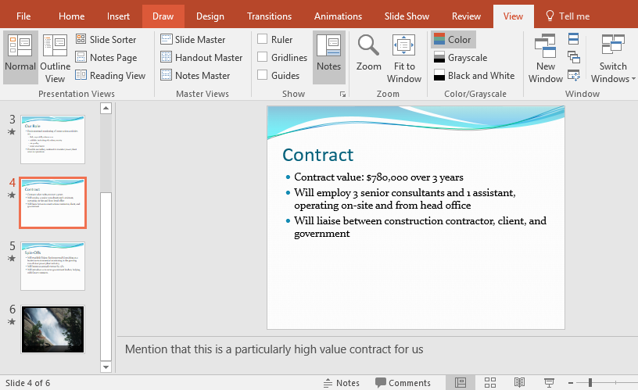
Thêm ghi chú cho người trình bày (Speaker Notes)
Notes:
Thêm và chỉnh sửa ghi chú cho slide:
Trong chế độ xem Normal, trên thẻ View, trong nhóm Show, bấm Notes (ngăn Notes xuất hiện bên dưới slide).
Trên thẻ View, trong nhóm Presentation, bấm Notes Page
Trên thanh trạng thái, nhấp vào nút Notes.
Có thể sử dụng chế độ xem Notes Page hoặc Notes Master để tùy chỉnh cách hiển thị hoặc in các trang ghi chú.

Slide 13
Xem trước bản in các trang ghi chú
Trong chế độ xem Notes Page, có thể định dạng, thay đổi kích thước và định vị lại khu vực ghi chú, cũng như thêm hình ảnh và các đối tượng khác vào ghi chú.
Hình ảnh và đối tượng được thêm vào trong chế độ xem Notes Page sẽ xuất hiện trên các trang ghi chú in, nhưng không được hiển thị trong chế độ xem Normal.
Có thể định dạng văn bản ghi chú trực tiếp trong ngăn Notes ở chế độ xem Normal.
Có thể sử dụng Notes Master để định dạng trang in.
Notes:
Xem trước bản in các trang ghi chú
Trong thẻ View, nhóm Presentation Views, bấm Notes Page. Các Notes Page bao gồm ghi chú của từng slide trong bài trình chiếu. In mỗi slide và các ghi chú đi kèm trên 1 trang riêng.

Slide 14
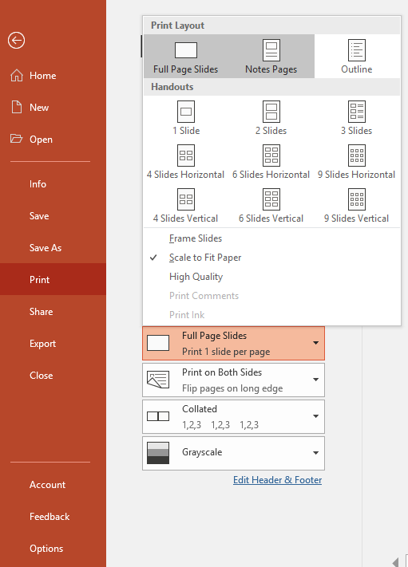
In Notes Pages
Notes:
In Notes Pages
Trên thẻ File, bấm Print ⇨ trong Settings, nhấp vào mũi tên bên cạnh Full Page Slides và trong Print Layout, nhấp vào Notes Pages.

Slide 15
Tạo Handouts
PowerPoint cung cấp các tùy chọn để in tài liệu cho khán giả để đọc trong hoặc xem sau khi thuyết trình.
Bản handout để giúp khán giả theo dõi bài thuyết trình, cung cấp tóm tắt các điểm chính để xem sau khi thuyết trình hoặc cung cấp thông tin liên hệ của bạn.
Handout Master xác định giao diện và bố cục của handout bài trình chiếu. Handout Master chứa hình ảnh thu nhỏ của các slide thuyết trình cùng với các yếu tố khác, chẳng hạn như số slide và chân trang.

Slide 16
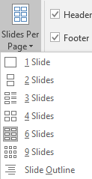
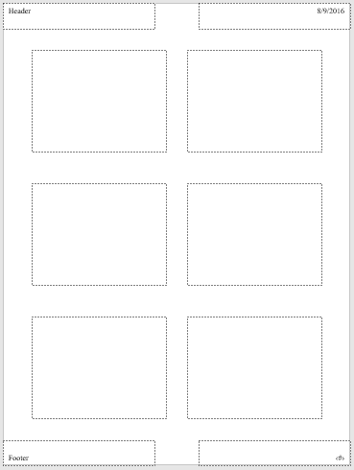
Tạo Handouts
Notes:
Chỉnh sửa Handout Master:
Trên thẻ View, trong nhóm Master, bấm Handout Master.
Thay đổi hướng bản in handout:
Trên thẻ Handout Master, trong nhóm Page Setup, nhấp vào mũi tên Handout Orientation ⇨ bấm Portrait hoặc Landscape.
Thay đổi số lượng slide xuất hiện trên bản in handout:
Trên thẻ Handout Master, trong nhóm Page Setup, chọn một tùy chọn từ Slides Per Page. Số lượng slide thiết lập xuất hiện trên một trang càng lớn, kích thước của mỗi slide càng nhỏ.
In dàn ý (outline) của toàn bộ bài trình chiếu trên trang handouts:
Trên thẻ Handouts Master, trong nhóm Page Setup, nhấp vào Slides Per Page ⇨ nhấp vào Slide Outline.
In handouts:
Trên thẻ File, bấm Print ⇨ nhóm Settings, nhấp vào mũi tên bên cạnh Full Page Slides ⇨ bên dưới Handouts, nhấp vào bố cục mong muốn.

Slide 17
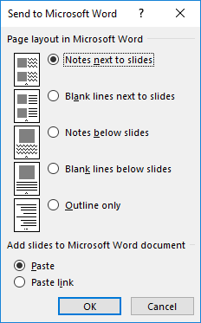
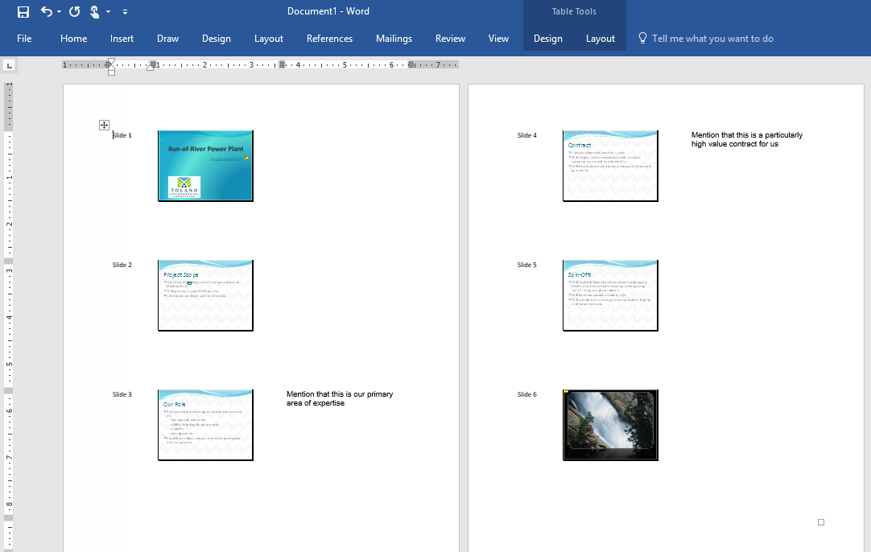
Xuất bản bài trình chiếu sang Microsoft Word
Notes:
Xuất bản bài trình chiếu sang Microsoft Word
Trên thẻ File, bấm Export ⇨ chọn Create Handouts ⇨ bên dưới Create Handouts in Microsoft Word, bấm Create Handouts ⇨ trong hộp thoại Send to Microsoft Word, chọn một trong các tùy chọn cách bố trí và bấm OK.
Chọn Paste Link để tự động cập nhật bản handouts khi có thay đổi đối với bài trình chiếu.
Microsoft Word được mở và hiển thị số slide, hình thu nhỏ slide và ghi chú dưới dạng bảng biểu. Có thể sửa đổi nội dung, lưu hoặc in tài liệu Word.

Slide 18
Đính kèm phông chữ
Khi bạn sử dụng phông chữ chuẩn hoặc phông chữ đặc biệt trong bài trình chiếu, bạn có thể nhúng phông chữ vào tập tin bài trình chiếu.
Nhúng phông chữ cho phép các phông chữ được lưu kèm theo bài trình chiếu đảm bảo rằng người dùng khi xem bài trình chiếu trên bất kỳ máy tính nào cũng hiển thị đúng thiết kế.
Nếu không nhúng phông chữ, phông chữ không được cài đặt trên thiết bị hiển thị thì nó sẽ được thay thế bằng phông chữ gần nhất có sẵn

Slide 19
Đính kèm phông chữ
Nhúng phông chữ yêu cầu các yếu tố cần thiết:
Phông chữ có thể nhúng được hay không thường được quy định bởi nhà cung cấp phông chữ.
Nếu cố nhúng các phông chữ không được phép nhúng, PowerPoint sẽ hiển thị thông báo lỗi.
Để xác định xem một phông chữ có thể nhúng được không, hãy kiểm tra các thuộc tính phông chữ trong mục Font ở công cụ Control Panel.
Nhúng phông chữ làm tăng kích thước tập tin bài trình chiếu.
Lưu tập tin dưới dạng PDF sẽ hiển thị được các phông chữ đặc biệt nhưng bài trình chiếu sẽ không thể chỉnh sửa.

Slide 20
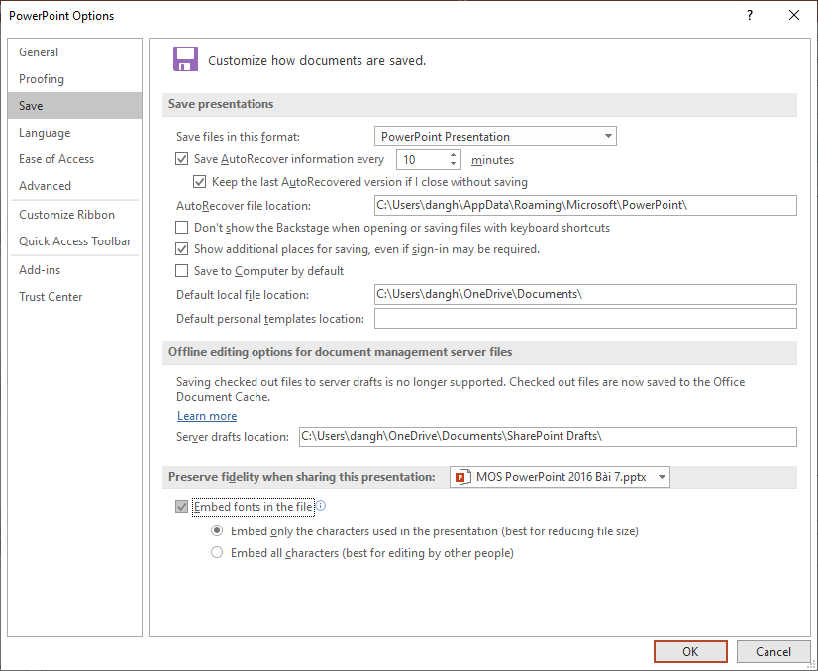
Đính kèm phông chữ
Notes:
Nhúng phông chữ vào tập tin bài trình chiếu:
Trong hộp thoại Save As, bấm Tools ⇨ bấm Save Options ⇨ trong hộp thoại Options, chọn phần Save ở phía bên trái ⇨ bên dưới cùng của hộp thoại, mục Preserve fidelity when sharing this presentation, nhấp vào Embed fonts in the file và sau đó nhấp vào các tùy chọn cần thiết. ⇨ nhấn OK và tiếp tục lưu tập tin bình thường.

Slide 21
Kiểm tra bài trình chiếu
Mục đích của tính năng Checker Accessibility là đảm bảo rằng tất cả mọi người có thể xem bài trình chiếu mà không gặp vấn đề gì.

Slide 22
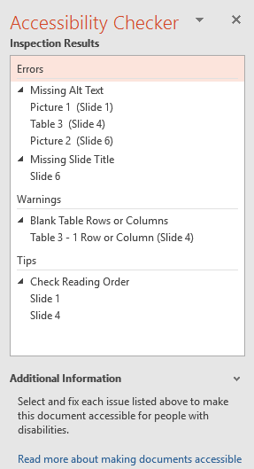
Chạy tính năng Accessibility Checker
Ngăn tác vụ Accessibility Checker sẽ mở và liệt kê mọi sự cố được phát hiện ⇨ bấm vào một vấn đề trong danh sách để hiển thị để xem mô tả và cách giải quyết được đề xuất trong phần Additional Information
Notes:
Chạy tính năng Accessibility Checker:
Trên thẻ File, bấm Info ⇨ bên dưới mục Inspect Presentation, bấm Check for Issues ⇨ bấm Check Accessibility.

Slide 23
Chạy tính năng Accessibility Checker
Tính năng Accessibility Checker sẽ phát hiện các lỗi và phân loại thành ba nhóm sự cố:
Lỗi (errors)
Cảnh báo (warning)
Mẹo (tips).

Slide 24
Chạy tính năng Accessibility Checker
Lỗi (errors): khi trình bày nội dung bao gồm các lỗi như thiếu văn bản trên các đối tượng, thiếu tiêu đề bảng và thiếu tiêu đề slide.
Cảnh báo (warning): khi nội dung có thể gây khó hiểu, bao gồm các cảnh báo về các vấn đề liên kết văn bản, cấu trúc bảng phức tạp và các ô bảng trống.
Mẹo (tips): các gợi ý để giúp tổ chức và trình bày thông tin theo cách tốt hơn, bao gồm chú thích cho âm thanh và video, thứ tự logic của các slide và tiêu đề slide.

Slide 25
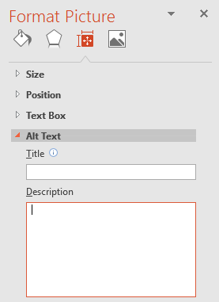
Alt Text (Văn bản thay thế)
Là phần nội dung sẽ được đọc thành âm thanh bởi các trình đọc màn hình, giúp người khiếm thị hiểu nội dung của hình ảnh. Ngoài ra, các công cụ tìm kiếm thường sử dụng Alt Text để xác định nội dung của hình ảnh khi chia sẻ thông tin trên trang Web.
Trong mục Description, nhập mô tả ngắn gọn về đối tượng.
Trong mục Title, nhập tóm tắt ngắn gọn.
Notes:
Thêm Alt Text vào hình, hình ảnh, biểu đồ, bảng, đồ họa SmartArt hoặc các đối tượng khác:
Bấm chuột phải vào đối tượng ⇨ bấm Format (object type) ⇨ trong Size & Properties ⇨ bấm Alt Text.
Để thêm Alt Text vào toàn bộ đồ họa hoặc biểu đồ SmartArt, nhấp vào viền của nó.

Slide 26
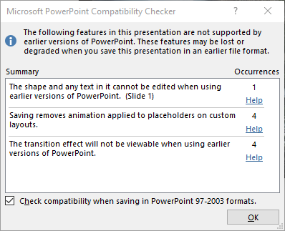
Tính tương thích của bài trình chiếu (Compatibility Checker)
Có thể sử dụng tính năng Compatibility Checker để xác định có sự cố nào khi bài trình chiếu được mở trong PowerPoint 2003 hoặc các phiên bản trước đó.
Định dạng tập tin PowerPoint các phiên bản PowerPoint 2013, 2010, 2007 tương thích, do đó không cần thiết phải kiểm tra vấn đề này.
Nếu bạn thường xuyên lưu bài trình chiếu ở định dạng PowerPoint 97-2003, hãy chọn hộp kiểm Check compatibility when saving in PowerPoint 97-2003 formats.
Notes:
Chạy tính năng Compatibility Checker:
Trên thẻ File, bấm Info ⇨ bên dưới mục Inspect Presentation, bấm Check for Issues ⇨ bấm Check Compatibility.

Slide 27
Trình chiếu
Thẻ Slide Show cung cấp các tính năng để thiết lập và xem bài trình chiếu.

Slide 28
Trình chiếu
Thẻ Slide Show cung cấp các tính năng để thiết lập và xem bài trình chiếu.
Sử dụng chế độ xem Slide Show để hiển thị trình chiếu ở chế độ toàn màn hình.
Hiển thị cửa sổ trình chiếu trong cửa sổ PowerPoint Alt+
Notes:
Chuyển sang chế độ xem Slide Show:
Trên thẻ Slide Show, trong nhóm Start Slide Show, bấm From Beginning để chạy trình chiếu từ slide đầu tiên, bất kể đang ở slide nào.
Trên thẻ Slide Show, trong nhóm Start Slide Show, bấm From Current Slide để chạy trình chiếu bắt đầu từ slide hiện tại.
Trên thanh trạng thái, nhấp vào nút Slide Show để xem trình chiếu từ slide hiện tại.
Nhấn F5 để chạy trình chiếu từ slide đầu tiên, bất kể đang ở slide nào.
Nhấn SHIFT + F5 để chạy trình chiếu từ slide hiện tại.

Slide 29
Trình chiếu
Có thể sử dụng nhiều phím tắt chuột và bàn phím để hỗ trợ hiển thị bài trình chiếu ở chế độ Slide Show.
Bắt đầu hiển thị từ đầu | Nhấn F5.
Tiến tới slide hoặc đối tượng hiệu ứng tiếp theo | Nhấn N hoặc PAGE DOWN hoặc SPACEBAR hoặc nhấp chuột.
Quay trở lại slide hoặc đối tượng hiệu ứng trước | Nhấn BACKSPACE hoặc P hoặc PAGE UP.
Chuyển đến một số slide nhất định | Nhập số slide và sau đó nhấn ENTER.
Làm đen màn hình hoặc quay lại bài trình bày | Nhấn B hoặc PERIOD.
Làm trắng màn hình hoặc quay lại bài trình bày | Nhấn W hoặc COMMA.
Dừng / khởi động lại chương trình tự động | Nhấn S.
Kết thúc trình chiếu | Nhấn ESC.
Thay đổi con trỏ thành bút | Nhấn CTRL+P.
Xóa các chú thích trên màn hình | Nhấn E.
Thay đổi bút thành con trỏ | Nhấn CTRL+A.
Hiển thị menu phím tắt | Nhấp chuột phải.

Slide 30
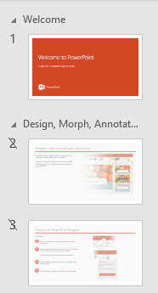
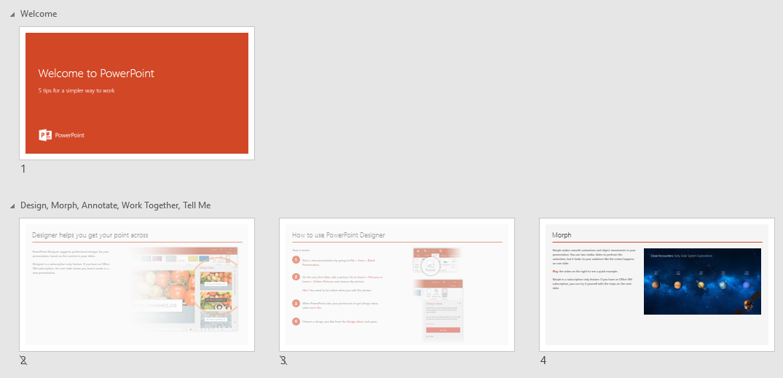
Ẩn hoặc bỏ ẩn các slide riêng lẻ
Nếu đã ẩn một slide, nó sẽ xuất hiện trong thẻ Slides với slide mờ đi và gạch chéo đè lên số slide.
Notes:
Ẩn hoặc bỏ ẩn các slide riêng lẻ
Ở chế độ xem Normal hoặc Slide Sorte, trên thẻ Slide Show, nhóm Set Up, bấm Hide Slide.
Ở chế độ xem Slide Sorte, bấm chuột phải vào slide ⇨ bấm Hide Slide.

Slide 31
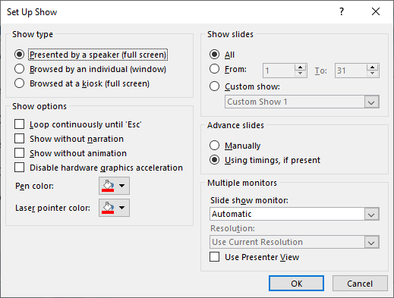
Thiết lập Slide Show
Các tùy chọn trình chiếu bao gồm
Các slide có chạy liên tục
Hiển thị hiệu ứng động
Bút màu hoặc con trỏ laser nào được sử dụng
Sử dụng một hay nhiều màn hình...
Notes:
Trên thẻ Slide Show, nhóm Set Up, bấm Set Up Slide Show
Thiết lập bài trình chiếu:
Trên thẻ Slide Show, nhóm Set Up, bấm Set Up Slide Show ⇨ bên dưới mục Show type, thực hiện một trong các thao tác sau:
Chọn Presented by a speaker (full screen):
Mục Advance slides chọn Manually: cho phép người trình bày chuyển các slide theo cách thủ công.
Mục Advance slides chọn Using Timings, if present: tự động phát bài trình chiếu bằng cách sử dụng thời gian được cài đặt và chỉ dừng khi được khởi động lại theo cách thủ công.
Chọn Browsed by an individual (window):
Mục Advance slides chọn Manually: cho phép người trình bày chuyển slide theo cách thủ công.
Mục Advance slides chọn Using Timings, if present: tự động phát bài trình chiếu bằng cách sử dụng thời gian được cài đặt và chỉ dừng khi được khởi động lại theo cách thủ công.
Chọn Browsed at a kiosk (full screen): tự động lặp lại các slide và sử dụng thời gian định sẵn. Người xem không có quyền kiểm soát đối với việc trình chiếu các slide thuyết trình. PowerPoint không hiển thị các công cụ trình bày trên màn hình hoặc nhận các lệnh từ bàn phím.

Slide 32
Thiết lập Slide Show
Notes:
Thiết lập bản trình bày để hiển thị tất cả các slide hoặc một nhóm slide:
Sử dụng các tùy chọn ở mục Show slides trong hộp thoại Set Up Show.
Định cấu hình phát liên tục bài trình chiếu (nghĩa là khởi động lại từ slide đầu tiên sau khi slide cuối cùng được hiển thị và tiếp tục thực hiện cho đến khi có ai đó nhấn phím ESC):
Sử dụng tùy chọn Loop continuously until ‘Esc’ trong hộp thoại Set Up Show.
Định cấu hình phát bài trình chiếu không sử dụng tường thuật hoặc hiệu ứng động đính kèm:
Sử dụng tùy chọn Show Without Narration hoặc Show Without Animation trong hộp thoại Set Up Show.
PowerPoint tự động thực hiện các chuyển động đồ họa, chuyển tiếp, hình động và video. Nếu có thông báo lỗi liên quan đến card đồ họa hoặc sự cố trong khi phát bài trình chiếu, cần chọn Disable hardware graphics acceleration trong hộp thoại Set Up Show..
Đặt màu mặc định cho bút và con trỏ laser:
Chọn một màu từ mục Pen color và Laser pointer trong hộp thoại Set Up Show.
Nếu sử dụng nhiều màn hình, bạn có thể chọn màn hình nào hiển thị trình chiếu hoặc để PowerPoint tự chọn.
Nếu máy tính được kết nối với nhiều màn hình, PowerPoint sẽ tự động hiển thị Presenter View.
Bật hoặc tắt chế độ Presenter View:
Chọn hộp kiểm Use Presenter View trong hộp thoại Set Up Show.

Slide 33
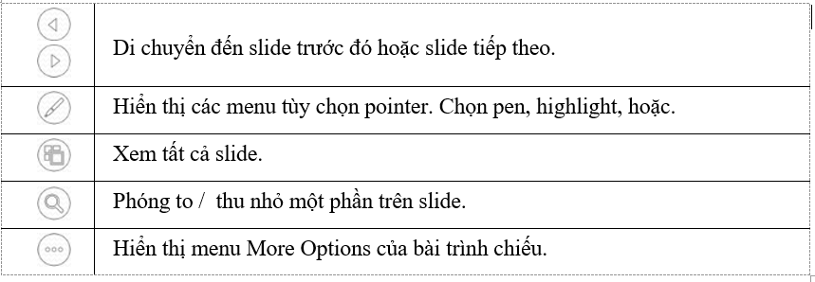
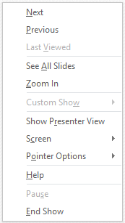
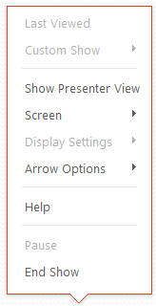
Sử dụng công cụ trình chiếu
Khi ở chế độ xem Slide Show, có thể truy cập các tùy chọn như điều hướng, thu phóng màn hình và con trỏ bằng các công cụ trình bày trên màn hình hiển thị ở góc dưới bên trái của màn hình hoặc menu chuột phải
Notes:
Hiển thị laser pointer mô phỏng trong chế độ xem Slide Show:
Nhấn CTRL và nhấp vào nút chuột trái. Không giống như các công cụ pen và highlight, laser pointer không để lại bất kỳ dấu vết nào trên các slide.

Slide 34
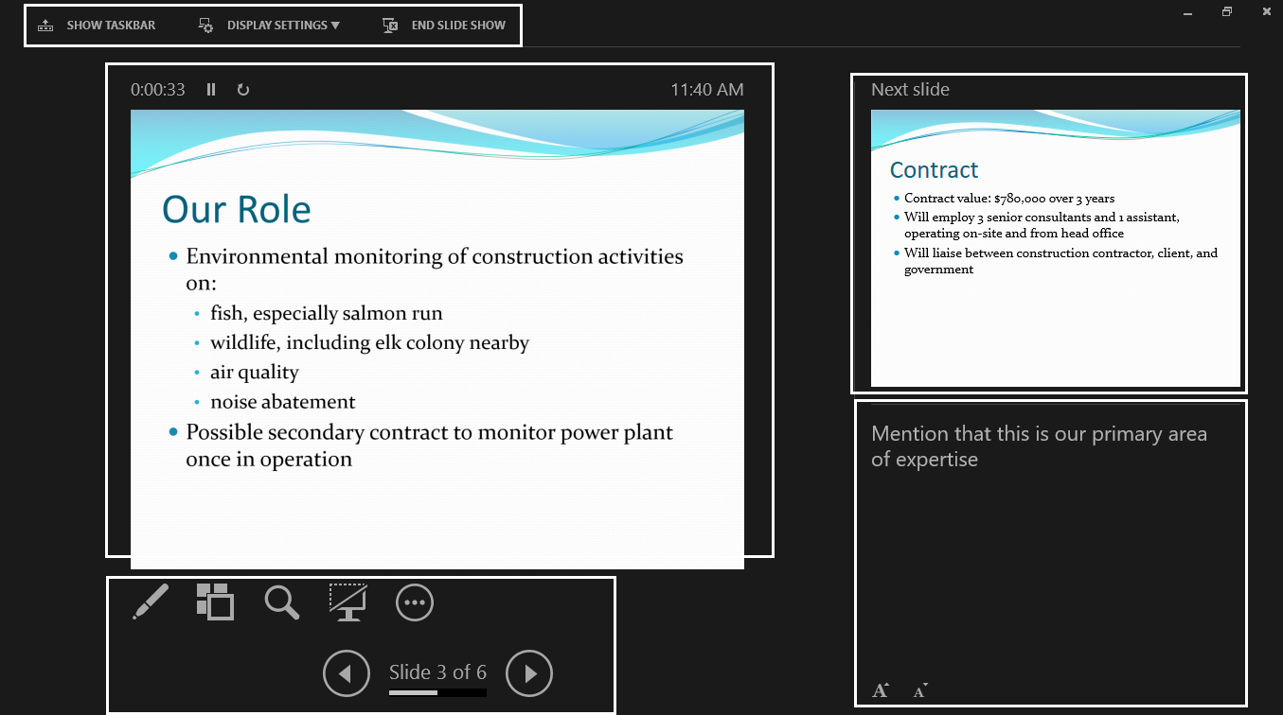
Sử dụng chế độ Presenter View
Presenter View được thiết kế để sử dụng hai màn hình.
Chế độ Presenter View là cách xem bài trình chiếu với phần ghi chú của người nói trên một máy trong khi khán giả xem chỉ xem phần slide trình bày mà không có ghi chú trên một màn hình khác.

Slide 35
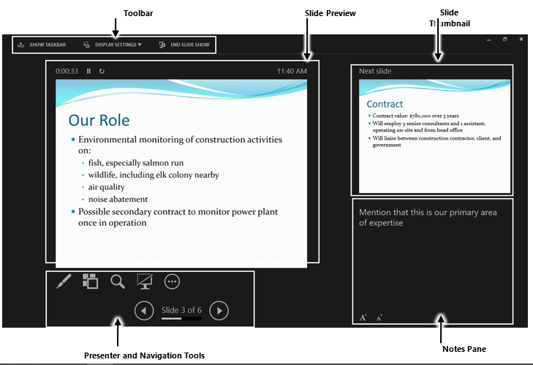
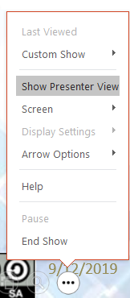
Sử dụng chế độ Presenter View
Alt+F5
Notes:
Sử dụng chế độ Presenter View:
Trên thẻ Slide Show, trong nhóm Monitors, bấm Use Presenter View
Nhấn ALT + F5 để khởi chạy trình chiếu bằng chế độ Presenter View
Trong chế độ xem Slide Show, bấm vào nút More Options ⇨ bấm Show Presenter View
Trong chế độ xem Slide Show, nhấp chuột phải vào màn hình và nhấp vào Show Presenter View.

Slide 36
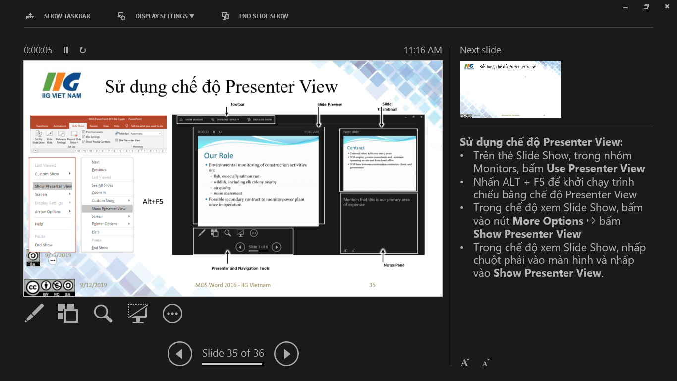
Sử dụng chế độ Presenter View
Show Taskbar | Nhấn Show Taskbar để hiển thị và ẩn thanh tác vụ.
Display Settings | Hoán đổi chế độ Presenter View và Slide Show
End Slide Show | Kết thúc trình chiếu.

Slide 37
Sử dụng chế độ Presenter View
Vùng Slide Preview Slide hiển thị trong vùng này là slide mà khán giả hiện đang nhìn thấy.
Vùng Presenter and Navigation tools chứa các nút công cụ trình chiếu
Vùng Thumbnail chứa hình thu nhỏ của slide tiếp theo.
Vùng Notes pane hiển thị các ghi chú cho slide hiện tại, với các nút để tăng hoặc giảm kích thước văn bản.

Slide 38
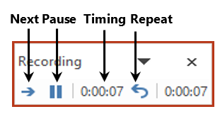
Diễn tập bài trình chiếu
Tính năng Slide Timing giúp ghi lại thời gian cần để trình bày của từng slide, sau đó sử dụng thời gian đã ghi để tự động chuyển slide khi thuyết trình thực tế.
Next | Chuyển đến mục tiếp theo trên slide, hoặc nhấn N hoặc PAGE DOWN hoặc DOWN ARROW.
Repeat | Nhấp vào nút này nếu thời gian hiển thị không chính xác và bạn muốn ghi lại thời gian.
Pause | Tạm dừng thời gian.
Notes:
Diễn tập bài trình chiếu để ghi nhận thời gian:
Trên thẻ Slide Show, trong nhóm Set Up, bấm vào Rehearse Timings.
PowerPoint hiển thị bài trình chiếu ở chế độ xem toàn màn hình với thanh công cụ Recording để giúp quản lý quy trình diễn tập.

Slide 39
Diễn tập bài trình chiếu
Tính năng Slide Timing giúp ghi lại thời gian cần để trình bày của từng slide, sau đó sử dụng thời gian đã ghi để tự động chuyển slide khi thuyết trình thực tế.
Next | Chuyển đến mục tiếp theo trên slide, hoặc nhấn N hoặc PAGE DOWN hoặc DOWN ARROW.
Repeat | Nhấp vào nút này nếu thời gian hiển thị không chính xác và bạn muốn ghi lại thời gian.
Pause | Tạm dừng thời gian.
Notes:
Diễn tập bài trình chiếu để ghi nhận thời gian:
Trên thẻ Slide Show, trong nhóm Set Up, bấm vào Rehearse Timings.
PowerPoint hiển thị bài trình chiếu ở chế độ xem toàn màn hình với thanh công cụ Recording để giúp quản lý quy trình diễn tập.

Slide 40
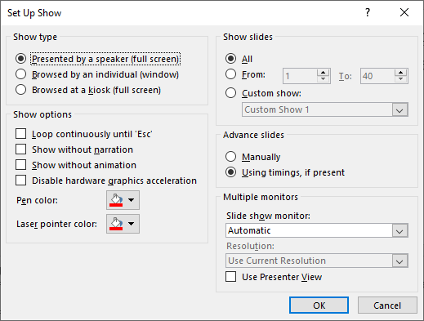
Tùy chỉnh thời gian diễn tập
Sau khi ghi lại thời gian diễn tập, bạn có thể sửa đổi thời gian cho một hoặc nhiều slide.
Notes:
Sửa đổi thời gian diễn tập cho slide:
Chọn slide ⇨ trên thẻ Transitions, trong nhóm Timing, bấm After ⇨ tăng hoặc giảm thời gian.
Xóa thời gian diễn tập khỏi slide:
Chọn slide ⇨ trên thẻ Transitions, trong nhóm Timing, bấm vào hộp kiểm After để bỏ chọn.
Chuyển slide bằng chuột (có hoặc không có thời gian diễn tập):
Chọn slide ⇨ trên thẻ Transitions, trong nhóm Timing, bấm vào hộp kiểm On Mouse Click.
Chạy chương trình bằng cách sử dụng thời gian:
Trên thẻ Slide Show, trong nhóm Set Up, bấm Use Timings.
Trên thẻ Slide Show, trong nhóm Set Up, bấm Set Up Slide Show ⇨ chọn Using timings, if present.

Slide 41
Ghi hình bài trình chiếu
PowerPoint cho phép thêm lời tường thuật vào trình chiếu khi diễn tập bài trình chiếu hoặc trong khi trình chiếu. Bạn có thể ghi nhận xét trên các slide cụ thể hoặc tắt hoàn toàn tính năng ghi tường thuật.
Hệ thống máy tính khi ghi hình có tường thuật yêu cầu phải có micrô, card âm thanh và loa để ghi và phát lại bản trình chiếu slide.
Notes:
Ghi bài trình chiếu:
Giao diện Slide Show Trên thẻ Slide Show, trong nhóm Set Up, bấm Record Slide Show ⇨ chọn Start Recording from Beginning hoặc Start Recording from Current Slide để chỉ định nơi bắt đầu. Hộp thoại Record Slide Show sẽ mở ra.
Trong hộp thoại Record Slide Show, chọn các tùy chọn phù hợp cho nội dung muốn ghi trước khi bắt đầu ghi. Bạn có thể chọn Slide and animation timings và/hoặc Narrations, ink, and laser pointer ⇨ bấm Start Recording.
Thanh công cụ Recording sẽ hiển thị. Bạn có thể tạm dừng và tiếp tục ghi lại lời tường thuật bất cứ lúc nào bằng thanh công cụ Recording hoặc menu chuột phải.
Khi phát lại bản tường thuật, PowerPoint sẽ tự động đồng bộ hóa tất cả thời gian chuyển tiếp và hiệu ứng động với bản ghi hình.

Slide 42
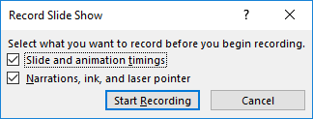
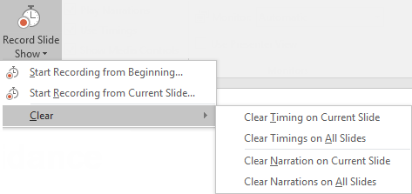
Ghi hình bài trình chiếu
PowerPoint cho phép thêm lời tường thuật vào trình chiếu khi diễn tập bài trình chiếu hoặc trong khi trình chiếu. Bạn có thể ghi nhận xét trên các slide cụ thể hoặc tắt hoàn toàn tính năng ghi tường thuật.
Hệ thống máy tính khi ghi hình có tường thuật yêu cầu phải có micrô, card âm thanh và loa để ghi và phát lại bản trình chiếu slide.
Notes:
Ghi bài trình chiếu:
Giao diện Slide Show Trên thẻ Slide Show, trong nhóm Set Up, bấm Record Slide Show ⇨ chọn Start Recording from Beginning hoặc Start Recording from Current Slide để chỉ định nơi bắt đầu. Hộp thoại Record Slide Show sẽ mở ra.
Trong hộp thoại Record Slide Show, chọn các tùy chọn phù hợp cho nội dung muốn ghi trước khi bắt đầu ghi. Bạn có thể chọn Slide and animation timings và/hoặc Narrations, ink, and laser pointer ⇨ bấm Start Recording.
Thanh công cụ Recording sẽ hiển thị. Bạn có thể tạm dừng và tiếp tục ghi lại lời tường thuật bất cứ lúc nào bằng thanh công cụ Recording hoặc menu chuột phải.
Khi phát lại bản tường thuật, PowerPoint sẽ tự động đồng bộ hóa tất cả thời gian chuyển tiếp và hiệu ứng động với bản ghi hình.
Nghe trước lời tường thuật:
Nhấp vào biểu tượng âm thanh ở góc dưới cùng bên phải của slide.
Trên Audio Tools, thẻ Playback, trong nhóm Preview, bấm Play.
Xóa lời tường thuật được ghi âm trên slide:
Chọn slide cần xóa tường thuật ⇨ Sử dụng tùy chọn Clear trong menu Record Slide Show.
Ghi nhận xét trên một slide cụ thể:
Chọn slide ⇨ trên thẻ Insert, bấm Audio ⇨ bấm Record Audio.

Slide 43
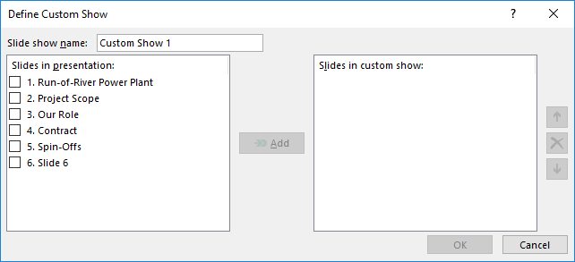
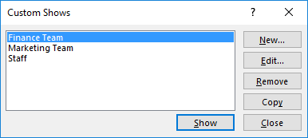
Tạo kịch bản trình chiếu tùy ý
Có thể sử dụng các kịch bản trình chiếu để trình bày riêng cho các nhóm đối tượng khác nhau.
Có thể tạo kịch bản trình chiếu với một cái tên. Với kịch bản này có thể chọn một số slide nào sẽ được trình bày và đồng thời có thể thay đổi thứ tự các slide
Notes:
Tạo một kịch bản trình chiếu:
Trên thẻ Slide Show, trong nhóm Start Slide Show, nhấp vào Custom Slide Show ⇨ nhấp vào Custom Shows ⇨ nhấp vào New để nhập tên cho kịch bản mới và chọn các slide cho kịch bản này.
Để chọn nhiều slide liên tiếp: nhấp vào slide đầu tiên và sau đó giữ SHIFT rồi nhấp vào slide cuối cùng muốn chọn.
Để chọn nhiều slide không tuần tự: giữ CTRL trong khi nhấp vào từng slide muốn chọn.
Để xem trước kịch bản trình chiếu:
Nhấp vào tên kịch bản trong hộp thoại Custom Shows ⇨ nhấp Show.
Sửa đổi kịch bản trình chiếu:
Trên thẻ Slide Show, trong nhóm Start Slide Show, nhấp vào Custom Slide Show ⇨ nhấp vào Custom Shows ⇨ chọn kịch bản sẽ được thay đổi ⇨ nhấp vào Edit.
Xóa kịch bản trình chiếu:
Trên thẻ Slide Show, trong nhóm Start Slide Show, nhấp vào Custom Slide Show ⇨ nhấp vào Custom Shows ⇨ chọn kịch bản sẽ xóa ⇨ nhấp vào Remove.
Phân phối kịch bản trình chiếu:
Trên thẻ Slide Show, trong nhóm Start Slide Show, nhấp vào Custom Slide Show ⇨ bấm vào tên của kịch bản trình chiếu.

Slide 44
Trình chiếu trực tuyến
Tùy chọn Present Online slide show tạo ra một liên kết để sao chép hoặc gửi email cho các thành viên cho phép họ theo dõi từ xa. Ngoài ra, thành viên có thể tải xuống bài trình chiếu này.
Để sử dụng tính năng này, người dùng cần có tài khoản Microsoft.

Slide 45
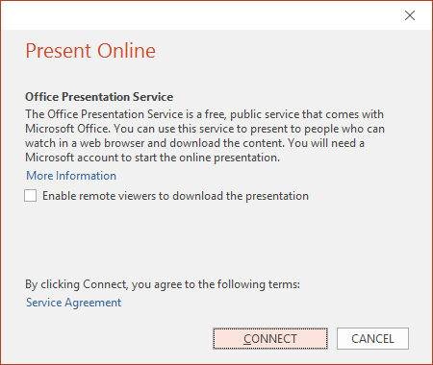
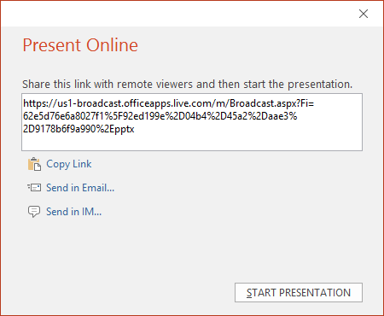
Trình chiếu trực tuyến
Notes:
Trình chiếu trực tuyến:
Trên thẻ Slide Show, trong nhóm Start Slide Show, bấm vào Present Online
Dưới thẻ File, chọn Share ⇨ bấm Present Online ⇨ bấm vào nút Present Online để trình chiếu bằng Office Presentation Service mặc định. Hộp thoại Present Online sẽ mở ra.
Nhấp vào hộp tùy chọn Enable remote viewers to download the presentation bài trình chiếu có thể tải xuống.
Sau khi nhấp vào Connect, PowerPoint cung cấp một liên kết để chia sẻ với người xem từ xa. Bạn sao chép liên kết gửi cho các thành viên để truy cập.
Khi người nhận nhấp vào liên kết, họ sẽ thấy bài trình chiếu trong trình duyệt web.
Khi hoàn thành việc liên kết, bấm Start Presentation ⇨ thẻ Present Online sẽ hiển thị.
Khi trình bày trực tuyến, không thể sử dụng công cụ pen hoặc highlighter.
Để nói chuyện với khán giả, hãy sử dụng phần mềm giao tiếp như Skype.
Sau khi trình bày xong và kết thúc bài trình bày trực tuyến ⇨ nhấn ESC để thoát khỏi chế độ xem Slide Show ⇨ nhấp vào End Online Presentation ⇨ cửa sổ xác nhận xuất hiện, nhấp vào End Online Presentation.
Lưu ý: Nếu đăng ký tài khoản Microsoft bao gồm Skype for Business, hãy nhấp vào mũi tên Present Online ⇨ nhấp vào Skype for Business ⇨ chọn Skype meeting ⇨ nhấp OK.

Slide 46
Tổng kết bài học
Các phần của Bài này đã cung cấp cho bạn kiến thức và kỹ năng về:
Các thao tác chèn, định dạng, điều chỉnh, phản hồi comment.
Sử dụng công cụ so sánh các phiên bản bài trình chiếu.
Các công cụ tùy chỉnh bài trình chiếu.
Các thao tác kiểm tra bài trình chiếu.
Các tùy chỉnh, công cụ, và chế độ hỗ trợ trong trình chiếu.

Slide 47
Bài tập lý thuyết
____ Pane cho phép bạn tạo, chỉnh sửa, trả lời và xóa comment ?
Revisions
Reviewing
Track Changes
Comments.

Slide 48
Bài tập lý thuyết
Lựa chọn nào được sử dụng để trả lời comment ?
Bấm chuột phải vào biểu tượng comment trên slide, sau đó bấm Reply.
Nhấp vào Reply trong nhóm Nhận xét trên tab Đánh giá
Bấm đúp vào biểu tượng comment trên slide, rồi trong Comments Pane, bấm New.
Nhấp vào comment và sau đó trong Comments Pane, nhập câu trả lời của bạn vào hộp Reply.

Slide 49
Bài tập lý thuyết
Tùy chọn nào được sử dụng để tạo bài trình chiếu tự động lặp lại trình chiếu nhưng có thể được điều hướng bởi người xem ?
Browsed by an individual (window)
Presented by a speaker (full screen)
Browsed at a kiosk (full screen)

Slide 50
Bài tập lý thuyết
Tính năng nào được sử dụng để xem các thay đổi được thực hiện đối với bản sao được chia sẻ của bài trình chiếu ?
Track Changes
Compatibility Checker
Notes
Compare

Slide 51
Bài tập lý thuyết
Phát biểu nào sau đây KHÔNG đúng về ghi chú của người nói?
Bạn có thể xem ghi chú của người thuyết trình trong khi thuyết trình bằng chế độ Presenter View hoặc bạn có thể in ghi chú.
Bạn có thể thấy các trang ghi chú sẽ trông như thế nào khi được in trong chế độ xem Notes Page
Bạn có thể tùy chỉnh tất cả các trang ghi chú cùng một lúc bằng Notes Master.
Bạn có thể định dạng văn bản ghi chú, thay đổi hình nền và thêm hình ảnh vào ghi chú trong chế độ xem Normal.

Slide 52
Bài tập lý thuyết
Tùy chọn nào trong thẻ File cho phép xuất bài trình chiếu thành tài liệu Word ?
Share, Handouts
Save As, Tools, Create Handouts
Print, Handouts
Export, Create Handouts

Slide 53
Bài tập lý thuyết
Để thay đổi số lượng slide xuất hiện trên bản in, trên thẻ File, nhấp vào Print, sau đó nhấp vào mũi tên bên cạnh _____________và bên dưới Handouts, chọn bố cục.
Print All Slides
Print One Sided
Collated
Full Page Slides

Slide 54
Bài tập lý thuyết
Tùy chọn nào trong thẻ File được sử dụng để nhúng phông chữ trong bài trình chiếu ?
Export, Embed Fonts
Share, Publish Slides
Info, Manage Presentation
Save As, Tools, Save Options

Slide 55
Bài tập lý thuyết
Tùy chọn nào được sử dụng để chạy Accessibility Checker ?
Protect Presentation
Manage Presentation
Properties
Check for Issues

Slide 56
Bài tập lý thuyết
Tính năng nào được sử dụng để xác định liệu sẽ có bất kỳ sự cố nào khi bài trình chiếu PowerPoint được mở trong PowerPoint 2003 hoặc các phiên bản trước đó hay không ?
Accessibility Checker
Inspect Document
Protect Presentation
Compatibility Checker

Slide 57
Bài tập lý thuyết
Tùy chọn nào được sử dụng để điều chỉnh một bài trình chiếu thành các bản trình bày riêng biệt cho các đối tượng khác nhau ?
Slide Master
Set Up Slide Show
Slide Sorter
Custom Slide Show

Slide 58
Bài tập lý thuyết
Phát biểu nào sau đây KHÔNG đúng về các công cụ trình chiếu trên màn hình ?
Nút More Options cho phép bạn hiển thị chế độ Presenter View.
Tùy chọn thu phóng cho phép bạn xoay đến một phần cụ thể của slide.
Các công cụ trình chiếu trên màn hình không hiển thị trong tất cả dạng trình chiếu.
Không thể lưu các dấu được tạo bằng bút và công cụ tô sáng.

Slide 59
Bài tập lý thuyết
______________ cho phép bạn xem bài trình chiếu có ghi chú trên một máy tính (ví dụ: máy tính xách tay của bạn) trong khi khán giả xem bản trình bày không có ghi chú trên một màn hình khác hoặc màn chiếu.
Custom Show
Reading View
Slide Master
Presenter View

Slide 60
Bài tập lý thuyết
Để sửa đổi thời gian diễn tập slide, hãy chọn slide và sau đó, trên thẻ ____________, trong nhóm Timing, bấm After và tăng hoặc giảm lượng thời gian.
Slide Show
Recording
Animations
Transitions

Slide 61
Bài tập lý thuyết
Tùy chọn nào cho phép bạn thiết lập thời gian cần thiết cho mỗi slide, thêm lời tường thuật và chú thích của riêng bạn trong trình chiếu ?
Insert Audio
Set Up Slide Show
Rehearse Timings
Record Slide Show

